Slide 1
«Особенности чеховской драматургии. Новый театр».
Выполнила: Чиркова В.В., учитель русского языка и литературы
МАОУ «Первомайская СОШ»

Slide 2
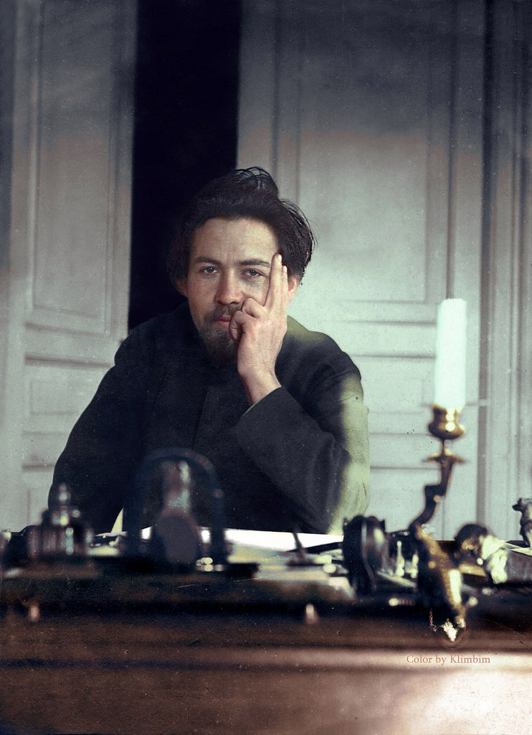
Пусть на сцене все будет так же сложно и так же вместе с тем просто, как в жизни.
Люди обедают, а в это время слагается их счастье и разбиваются их сердца.
А.П.Чехов

Slide 3
“Никто не понимал так ясно и тонко, как Чехов, трагизм мелочей жизни, никто до него не умел так беспощадно правдиво нарисовать людям позорную и тоскливую картину их жизни в тусклом хаосе мещанской обыденности”, - писал М.Горький.

Slide 4

Основные пьесы А.П.Чехова
«Чайка» – 1896
«Дядя Ваня» – 1897
«Три сестры» - 1901
«Вишнёвый сад» - 1903

Slide 5
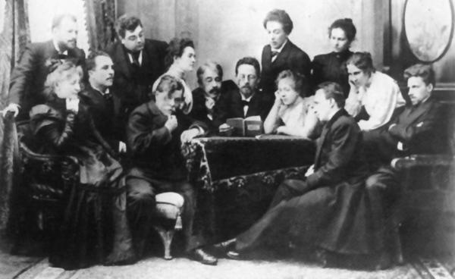
А.П.Чехов в кругу артистов Московского художественного театра

Slide 6
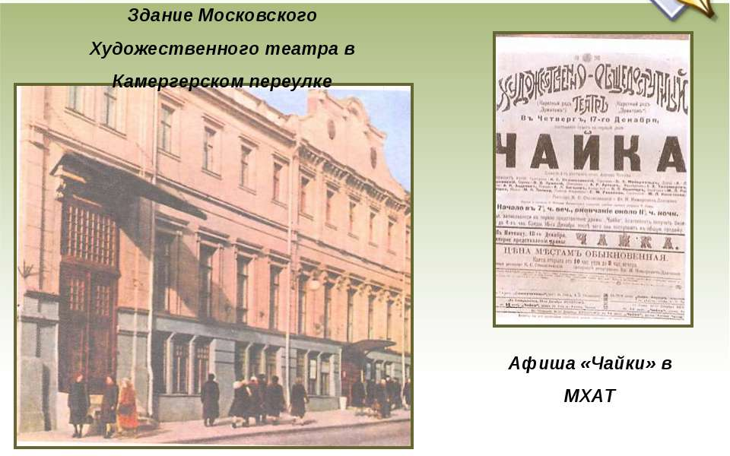

Slide 7
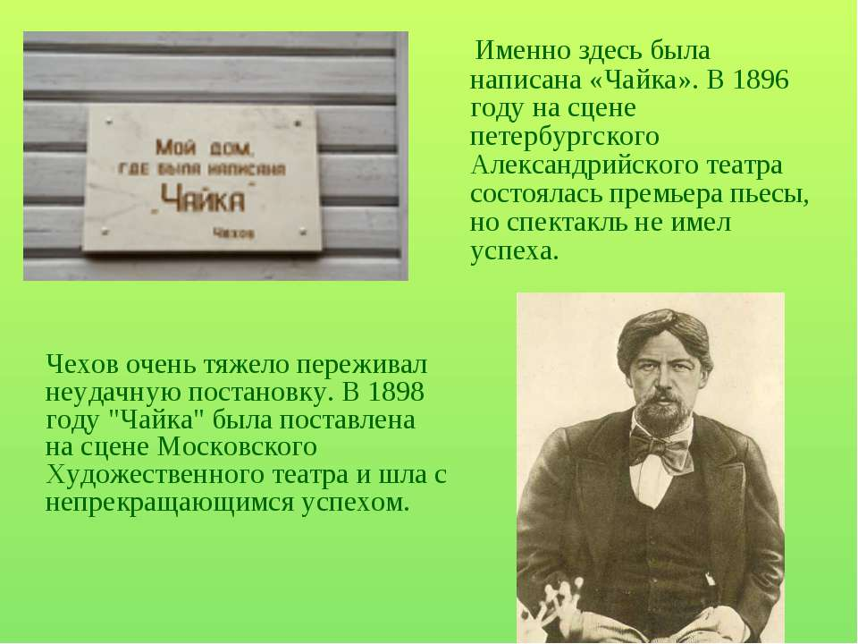

Slide 8
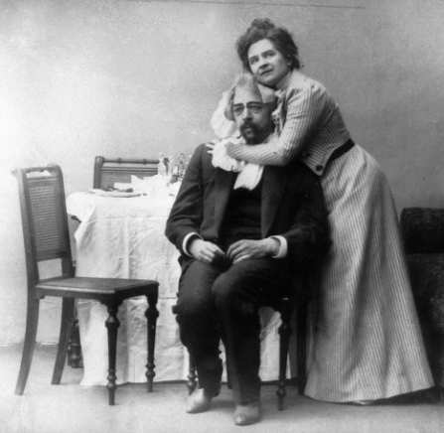
1899 год. Сцена из спектакля "Чайка", поставленном в МХТ. В роли Аркадиной - Ольга Книппер, в роли Тригорина - Константин Станиславский

Slide 9
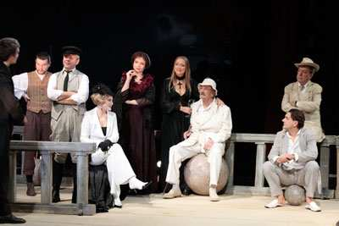
«Чайка» в Театр им. Евгения Вахтангова, постановка Павла Сафонова

Slide 10
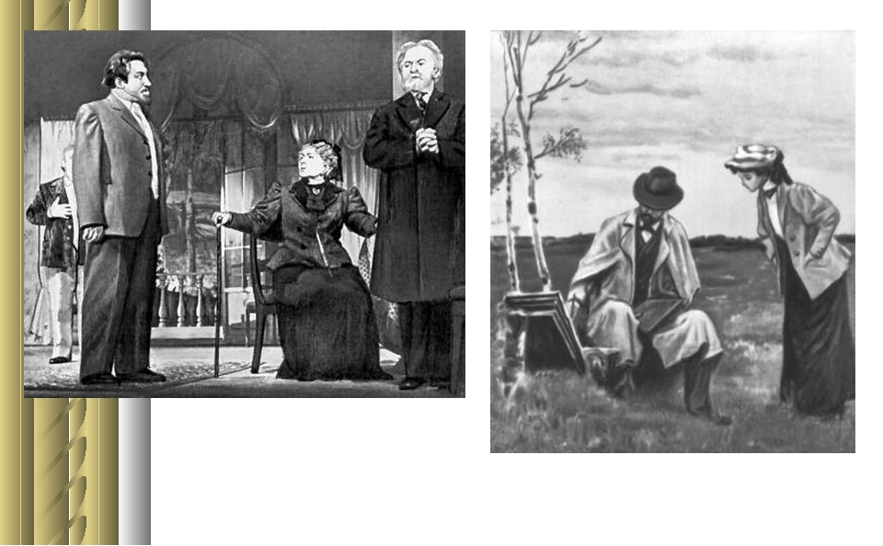
Постановка на сцене пьесы
«Дядя Ваня»

Slide 11
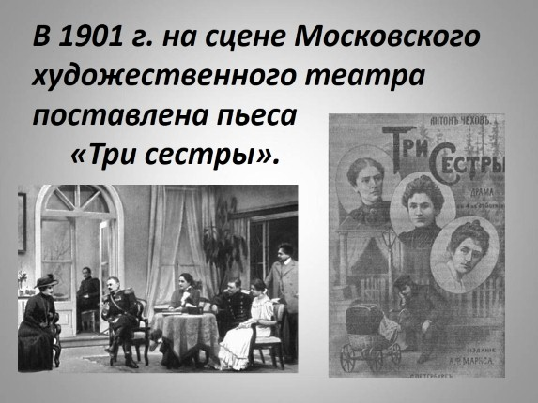

Slide 12
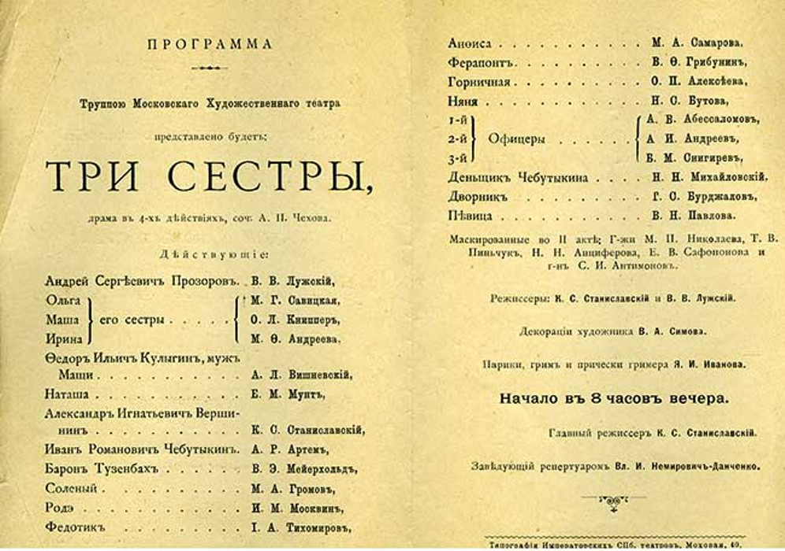

Slide 13
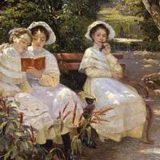
Экранизация пьесы А.П.Чехова
«Три сестры»

Slide 14


Slide 15
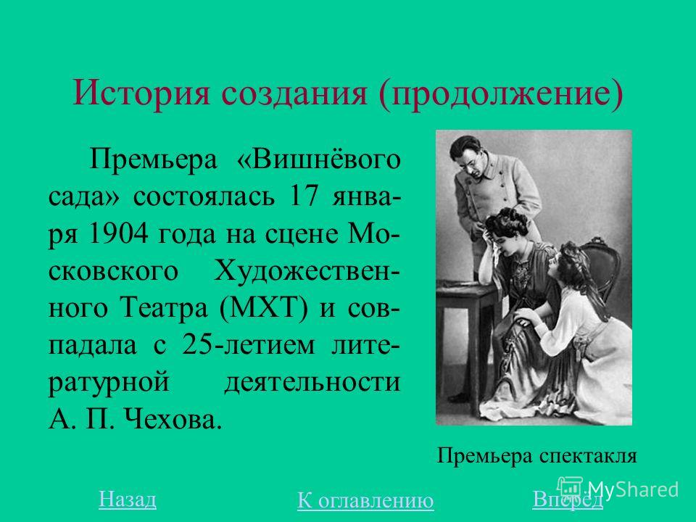

Slide 16
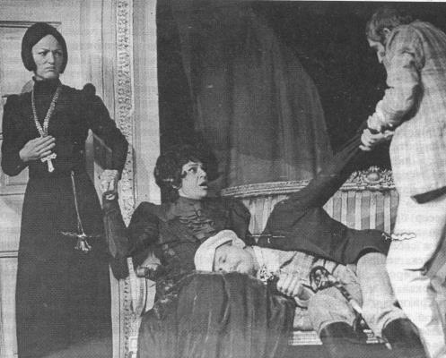
Сцена из пьесы «Вишнёвый сад»

Slide 17
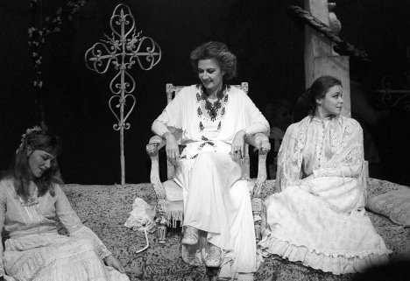
«Вишневый сад» на Таганке. Постановка А. Эфроса, 1975 год.
В главной роли - Алла Демидова.

Slide 18
Общая характеристика «новой драмы
Чеховские драмы пронизывает атмосфера всеобщего неблагополучия. В них нет счастливых людей.
У писателя особое ощущение драматизма жизни.
Зло в его пьесах как бы измельчается, проникая в будни, растворяясь в повседневности.
Возникает ощущение, что в нескладице отношений между людьми в той или иной степени повинен каждый герой в отдельности и все вместе.
Всеобщее неблагополучие усиливается ощущениями всеобщего одиночества.
Конфликт приглушен, поэтому нет деления на положительных и отрицательных героев.

Slide 19
Исторические истоки «новой драмы
Драма Чехова выражает общественное пробуждение в период наступления нового столетия и нового общественного подъема:
а) Недовольство существующей жизнью охватывает всю интеллигенцию.
б) Идет неуклонное нарастание этого недовольства.
в) Освободительные порывы становятся достоянием не только отдельных личностей, но и каждого здравомыслящего человека.
г) Беспокойность становится фактом повседневного существования людей.

Slide 20
Особенности поэтики «новой драмы:
а) нет ключевого события, судьбы героев сливаются в единую судьбу, формируется общее настроение;
б) нет главного героя, нет деления на положительных и отрицательных, главных и второстепенных. Каждый ведет свою партию, а целое, как в хоре без солиста, рождается в созвучии множество равноправных и подголосков (полифонизм);
в) новый подход в раскрытии человеческого характера: пафос действия сменяется пафосом раздумья. Герой показан не в борьбе за достижение целей, а в переживании противоречий бытия. Слова героев имеют скрытый душевный подтекст.
г) Речевая индивидуализация героев стушевана. Речь их напевна, мелодична, поэтически напряжена, чтобы создать общее настроение драмы.
д) События в драмах даны как репетиция, идет накопление сил, к решительным поединкам герои еще не готовы.
е) Пьесы состоят из четырех актов:
медленное вступление, экспозиция к действию, идет знакомство с героями;
общий характер — лирическое раздумье, развиваются настроения, стремления героев;
кульминация, действие оживленное, захватывающие события;
действие замедляется, будничное течение жизни, развязки нет.

Slide 21
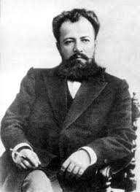
«Вы чересчур игнорируете сценически требования»
В. И. Немирович-Данченко.

Slide 22
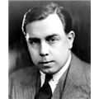
"По существу, то, что он делает, - это переворачивание традиционной «хорошо сделанной» пьесы вверх ногами, выворачивание ее наизнанку. Это почти как если бы он прочитал какие-то руководства по написанию пьес, а потом сделал бы все обратно тому, что в них рекомендовалось».
Английский драматург Дж.-Б. Пристли

